Slide 1


소방차량 주요고장부위

Slide 2
소방차량 주요 고장부위
소방차 중요 고장부위
에어공급장치에서의 누기발생, 소방특장 분야
소방특장 분야
잭, 기복실린더의 파손 및 오일 누유
상용차량 분야
에어실린더 및 컨트롤 밸브 누기로 인한 성능 저하
유압연결 호스 및 연결부에서 누유 발생
프로그램과 센서의 오작동 및 파손으로 인한 경고장치 미흡
오일 및 전반적인 소모품에 대한 관리 필요
와이어 및 도르래(시브)의 손상
솔레노이드 밸브 노후화로 인한 에어누기
에어실린더의 패킹 노화 및 연결부 불량으로 인한 누기
공압호스(우레탄 재질) 경화로 인한 파손 및 누기
체크밸브 누유로 인한 침하가 발생되어 안전사고에 노출

Slide 3
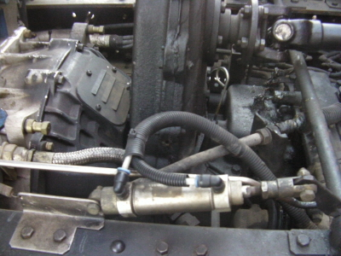
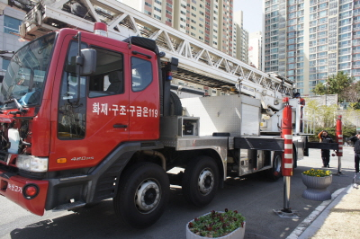
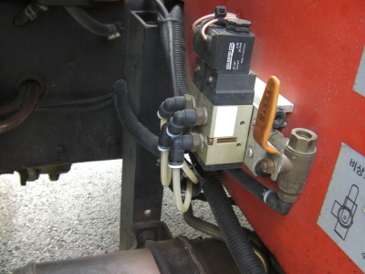
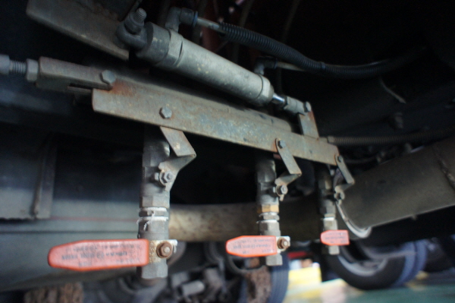
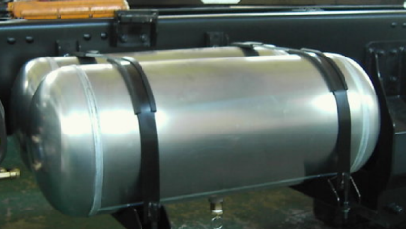
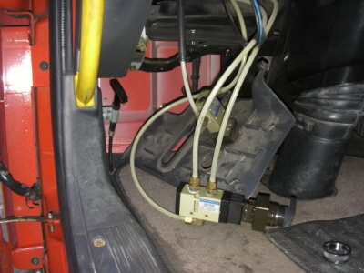
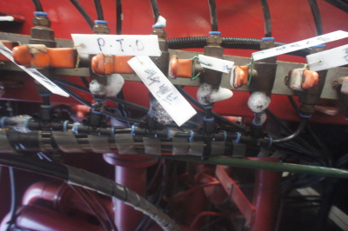
소방장비 정밀점검(소방특장 분야)
에어공급에 대한 계통도
P.T.O 에어실린더
특장 연결 솔레노이드밸브
자동드레인(에어실린더)
에어탱크
차량 연결 솔레노이드밸브
우렌탄 호스 및 연결부

Slide 4
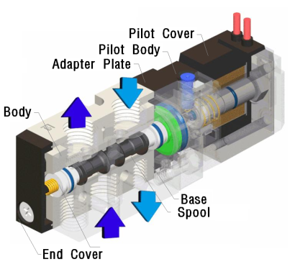
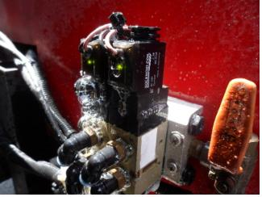
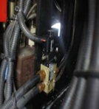
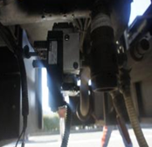
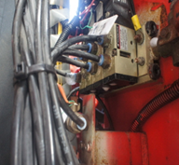
소방장비 정밀점검(소방특장 분야)
솔레노이드밸브
에어 누기가 발생되는 주요 원인은 나사 연결부 및 본체(PVC)의 경화
• 수동 전환 장치에 장착되어진 밸브
• 중간에 설치되어 분배시키는 밸브
• 자동드레인 밸브
• 솔레노이드밸브에서 본체와 PVC재질의 연결부분 경화
[자동/수동 전환밸브 누기]
[중간 분배밸브 누기]
[자동드레인 밸브 누기]
[에어공급 밸브 누기]

Slide 5
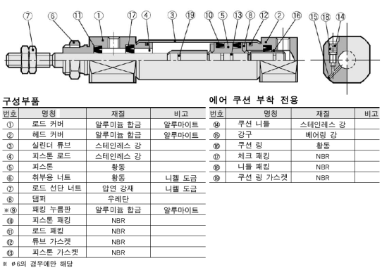
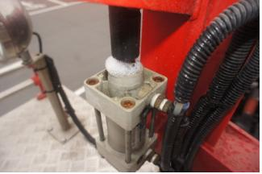
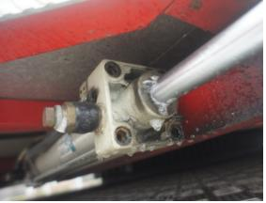
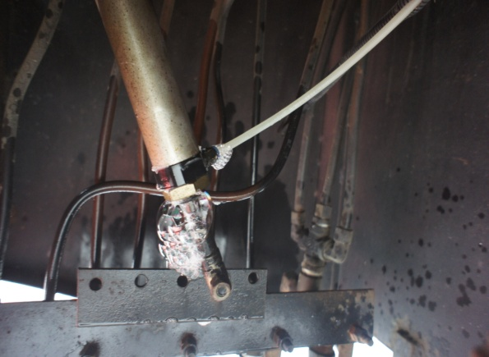
소방장비 정밀점검(소방특장 분야)
에어실린더
실린더 내부의 피스톤 패킹의 파손으로 인한 누기와 나사 연결부의 PVC 경화
• 내부의 피스톤 패킹 등의 파손
• 실린더에 연결부 PVC재질 경화 및 연결상태
• 실린더에 연결되는 부가장치 등의 부식
[패킹 노화로 인한 누기]
[피스톤 패킹 불량으로 인한 누기]
[실린더 나사 연결부 누기]

Slide 6
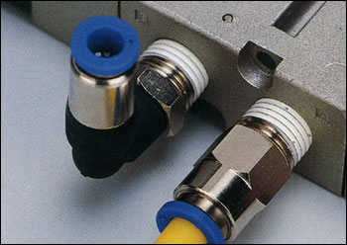
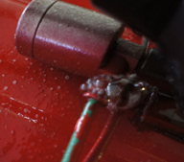
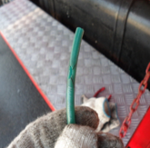
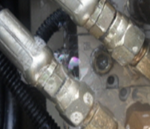
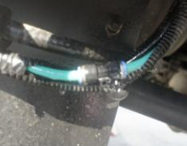
소방장비 정밀점검(소방특장 분야)
에어호스(우레탄 재질) 및 나사 연결부
나사 연결부 누기와 에어호스의 경화 및 연결부의 체결상태 불량 등
• 에어혼 및 에어호스 연결부의 파손 및 노후화
• 에어호스(우레탄 재질)의 경화진행으로 크랙 및 파손
• 슬리브 너트 연결부 파손 및 연결상태 불량
[에어혼 연결부 파손]
[에어호스 파손]
[슬리브너트 파손 및 불량]
[에어호스 연결부 누기]

Slide 7
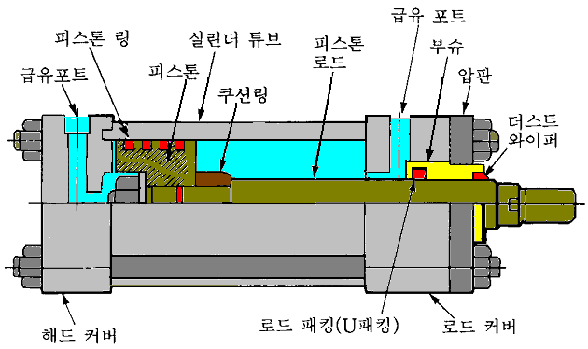
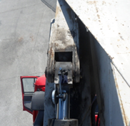
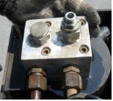
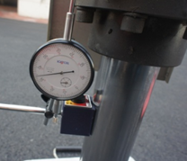
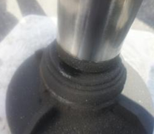
2. 소방장비 정밀점검(소방특장 분야)
실린더(유압, 잭, 기복)의 파손 및 누유
실린더 내부에 있는 피스톤 씰의 불량으로 누유
• 실린더의 체크밸브 내의 오링 손상으로 누유
• 실린더 피스톤의 크랙 및 찍힘 등의 손상으로 누유
• 실린더에 다이얼게이지를 장착한 후 침하시험
[오링 파손에 따른 침하]
[체크밸브 역류/2개소]
[찍힘에 의한 누유]
[피스톤 전체에 누유]

Slide 8
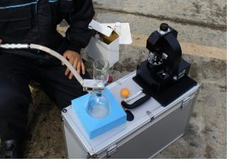
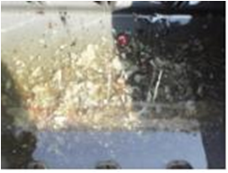
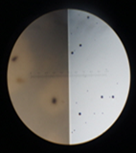
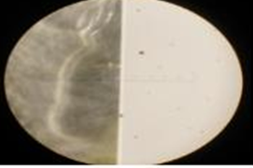
소방장비 정밀점검(소방특장 분야)
작동유 오염
작동유 정밀점검은 드레인 밸브를 열어 작동유를 받아서 점검
• 드레인 배관을 통해서 작동유가 이물질이 많이 침전됨
• 작동유에 수분이나 이물질이 다량 함유
※ 교체 작업 시 작동유 탱크에 대한 청소 실시 필요
[작동유 오염도 측정]
[드레인에 불순물 과다]
[작동유의 상태(정상/비정상)]

Slide 9
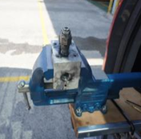
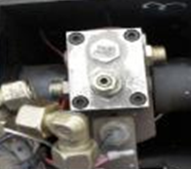
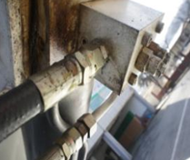
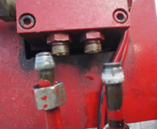
소방장비 정밀점검(소방특장 분야)
체크밸브 누유
체크밸브에서 역류 및 누유 발생
• 침하시험 시 200kg 추를 승강기에 적재한 후 상승시켰을 경우 체크밸브 내부 오링
파손 및 경화로 인한 역류가 발생 - 침하
• 기복실린더의 파일롯 체크밸브에서 역류로 인한 침하 발생
• 아우트리거 잭 실린더의 체크밸브에서 역류 및 연결부 누유로 인한 침하 발생
[체크밸브 분해]
[누유 부위 확인]
[유압호스 연결부 누유]
[누유상태에 대한 점검]

Slide 10
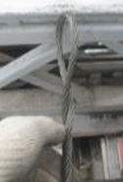
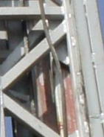
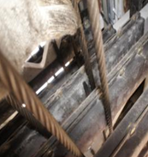
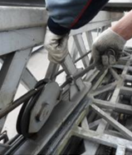
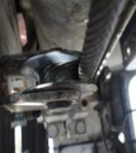
소방장비 정밀점검(소방특장 분야)
와이어 및 도르래의 손상
와이어에 꼬임 및 꺾임 등의 현상은 사다리 전개 시 지지대 간섭으로 발생
되며, 도르래 손상과 고정상태 불량
• 승강기 와이어가 꼬여있는 상태로 설치되어 있는 경우
• 신장 와이어가 부하를 받아서 부분적으로 꺾여 있는 경우
• 도르래(시브)가 손상 및 파손되어진 상태로 설치되어 있는 경우
[와이어 꼬임 및 꺾임 상태]
[와이어 지지대 간섭]
[도르래(시브) 고정상태]
[도르래(시브)의 파손]

Slide 11
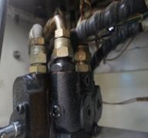
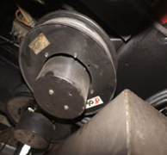
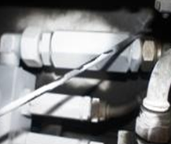
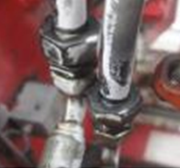
소방장비 정밀점검(소방특장 분야)
유압호스 및 연결부 누유
유압호스 연결부분에서 미세한 누유와 진동에 의한 슬리브 너트 풀림에
의해서 누유, 노후화로 인한 누유도 발생
• 유압펌프에 연결되는 유압호스의 연결부에서 슬리브 너트의 풀림에 의한 누유
• 하부에 위치한 아우트리거 호스릴의 연결부에서 누유
• 연결되어 있는 유압배관의 슬리브 너트의 풀림 및 손상으로 인해 누유
[유압배관 연결상태 불량]
[호스릴의 연결부 누유]
[유압배관 연결상태 불량]
[슬리브너트 파손]

Slide 12
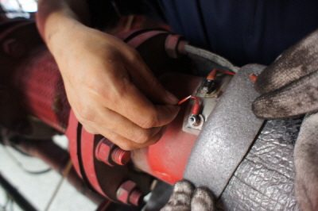
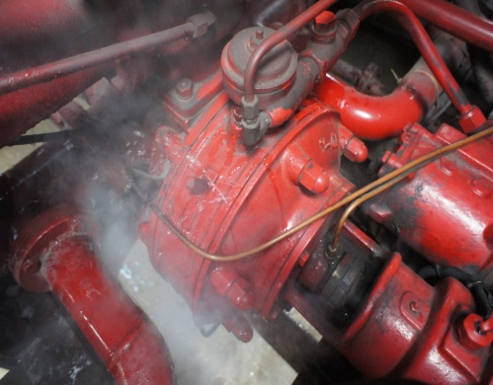
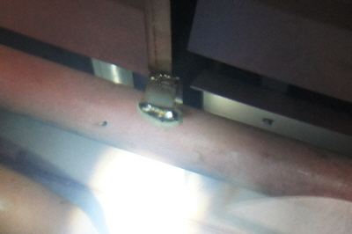
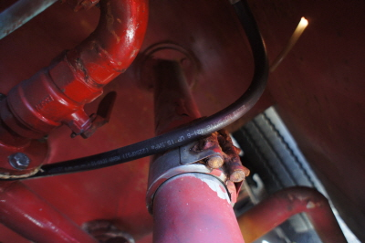
2. 소방장비 정밀점검(소방특장 분야)
기타부문 현황 (2)
폼탱크 등에서 전체적인 부식,
특장 제품 등의 내구성이 떨어져 효율성 저하
• 동파방지를 위한 히팅장치 등의 전기배선이 단선되어 작동하지 않는 경우
• 물탱크 방파판 등의 용접부 파손
• 펌프 하우징의 체결상태 불량으로 인한 누수
• 폼탱크 하단 연결배관의 부식
[히팅장치 배선 탈거]
[펌프 체결볼트 풀림]
[물탱크 지지대 용접부 파손]
[배관 부식 진행]

Slide 13
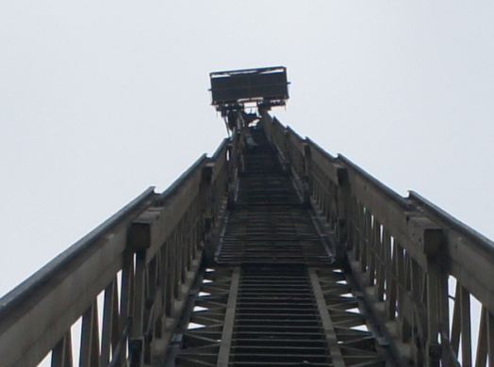
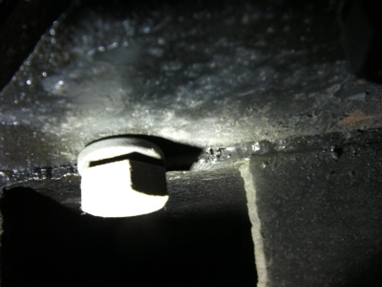
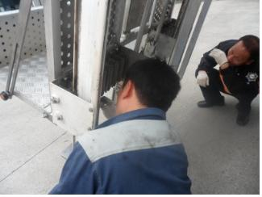

2. 소방장비 정밀점검(소방특장 분야)
기타부문 현황 (3)
평상시 발견되지 못하여 위험에 노출된 경우
침하시험
• 200kg 추를 실은 승강기를 상승 사다리 휘는 발생 및 승강기 제동장치 확인
- 턴테이블 하부 고정볼트 풀림 승강기 가이드 레일이 풀림 승강기 상승 시 이탈 발생
- 승강기 하강 시 롤러캠 스프링 점검
[사다리 휨 발생]
[체결볼트 풀림]
[승강기 가이드레일 고정불량]
[연결부 틀어짐 ]

Slide 14




2. 소방장비 정밀점검(소방특장 분야)
기타부문 현황 (4)
장비에 대한 관리가 필요한 경우
• 모터 및 전기장치 등이 노출되어 부식 및 이상현상 등이 발생
• 턴테이블 하부 유압호스 연결부에서 누유
• 압력조정기의 패킹의 노화로 인한 누기(분말소화장치)
• 보조엔진 에어 필터 오염
[작동모터 부식 및 파손]
[유압호스 연결부 누유]
[압력조정기 패킹 노화]
[에어 필터 오염]

Slide 15




2. 소방장비 정밀점검(소방특장 분야)
기타부문 현황 (6)
펌프실의 내부 공간 협소, 전기배선 및 우레탄 호스 등이 복잡하게 설치 됨
열에 의한 경화 등으로 파손
• 차량 펌프실, 배선 및 배관 등이 전체에 설치(내부 작업 시 파손 우려)
• 압력계, 에어라인 및 전기배선 등이 여기저기 케이블 타이로 고정
• 각종 배관 및 연결라인 등이 펌프실 전체를 구성하고 있는 경우
• 에어라인이 펌프와 P.T.O에 주변에 설치되어 열영향 및 외부환경으로 경화되어 파손
[복잡한 펌프실 내부]
[에어호스 등의 경화 및 파손]
[각종 배관의 고정상태]

Slide 16






2. 소방장비 정밀점검(상용차량 분야)
에어실린더 및 컨트롤 밸브 누기
에어라인 및 밸브 등의 노후화로 인한 누기 발생
• 브레이크 컨트롤밸브의 연결 나사부분 및 호스 등
• 파킹브레이크 레버부분
• 차량 하부의 에어탱크 드레인 콕크
• R.P.M 조절 공압 실린더 부분
[브레이크 컨트롤밸브]
[파킹브레이크]
[에어탱크]
[RPM조절 공압실린더]

